Slide 1
Федеральный научный центр
Биологических систем и агротехнологий
Российской академии наук
«Реализация направлений, соответствующих программе
создания и развития селекционно-семеноводческого центра в области
сельского хозяйства для создания и внедрения в агропромышленный
комплекс современных технологий на основе собственных разработок
научных и образовательных организаций»
Оренбургская область
Директор ФНЦ БСТ РАН Лебедев Святослав Валерьевич

Slide 2
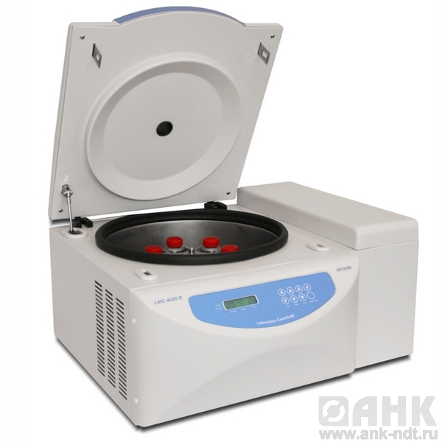
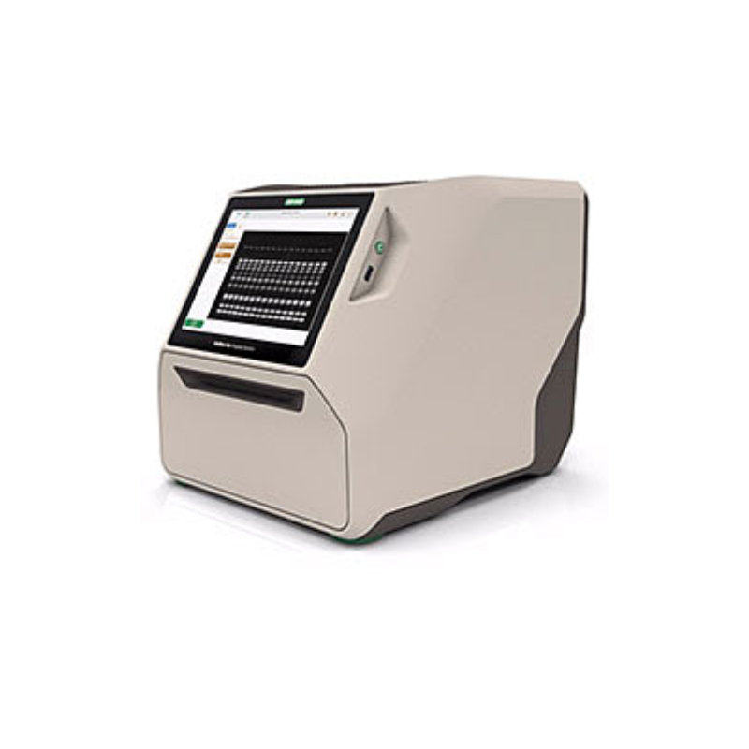
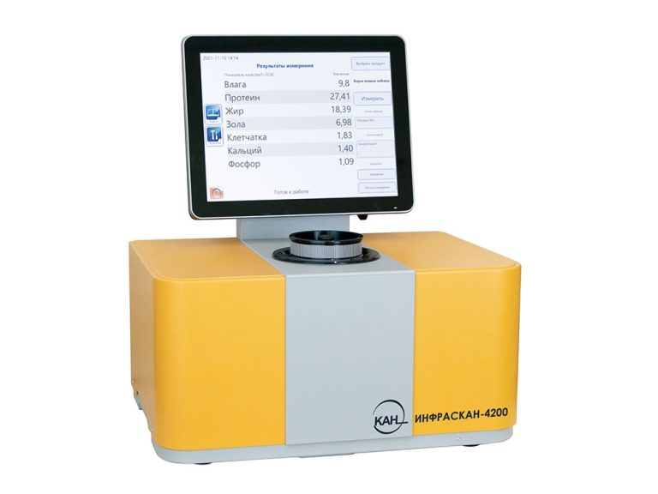
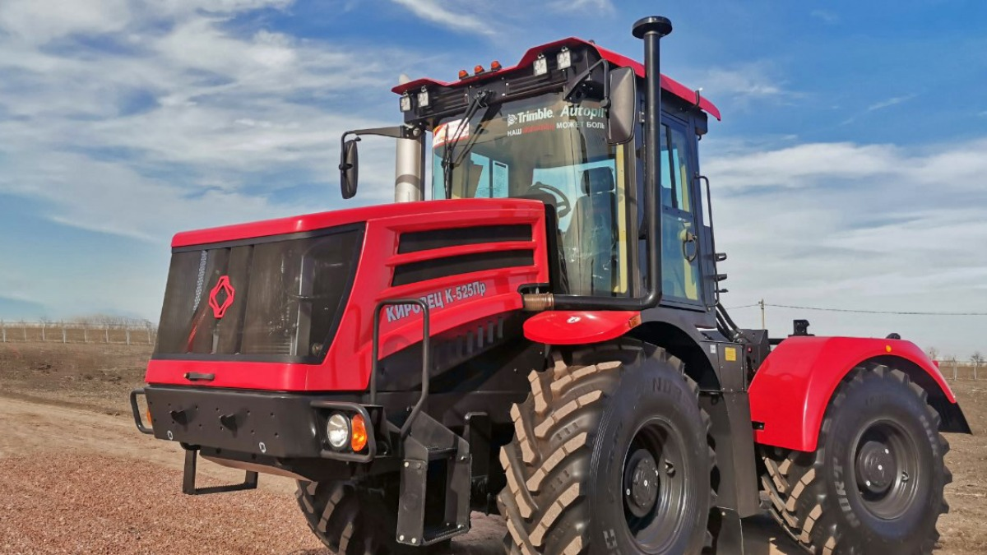
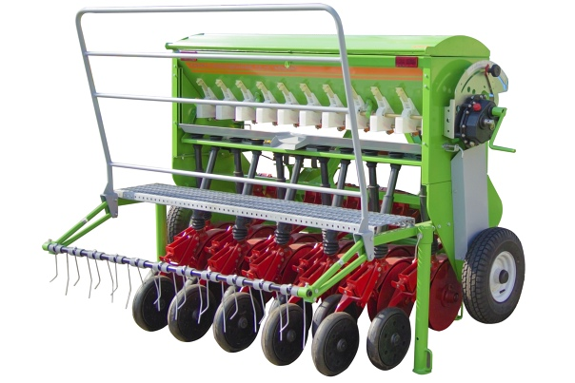
Техника и оборудование, приобретенные в 2022 году за счет средств гранта
п/п | Наименование оборудования/техники | Кол-во
1 | Трактора марки Кировец К-525 Премиум | 1
2 | Селекционная сеялка СС11 | 2
3 | Анализатор инфракрасный Инфраска | 1
4 | Гельдокументирующая система | 1
5 | Центрифуга лабораторная | 2
6 | Термостат ТСО | 2
7 | Весы аналитические | 1
8 | Лиофильная сушка* | 1
* Договор заключен, поставка задержана

Slide 3
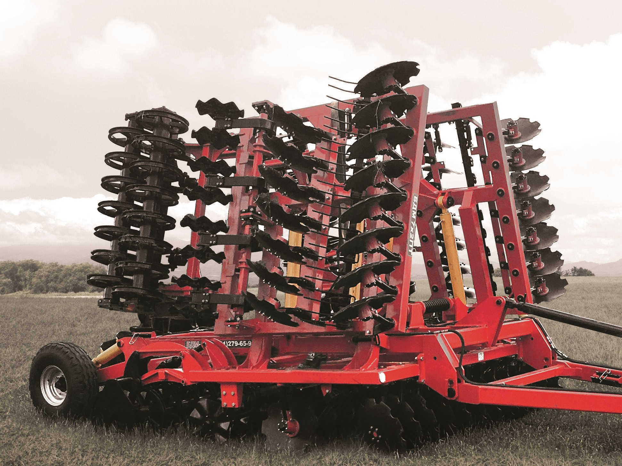
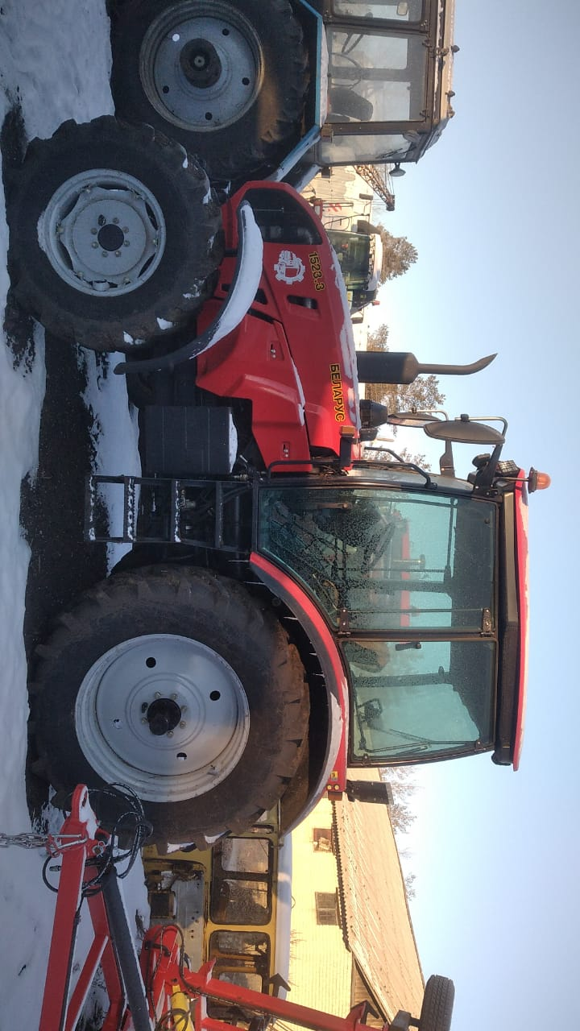
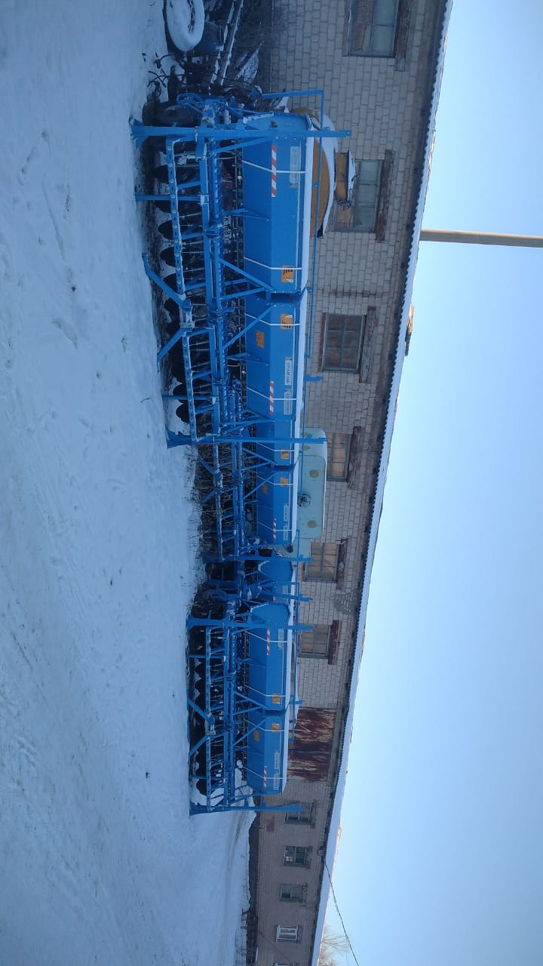
Техника и оборудование, приобретенные в 2022 году за счет внебюджетных средств
п/п | Наименование оборудования/техники | Кол-во
1 | Трактор колесный Беларус 1523 | 1
2 | Борона дисковая БАМС 7х2 | 1
3 | Сеялка зерновая СЗП 3,6 | 4
4 | Сеялка-культиватор СКП-2,1Д | 1
5 | Культиватор универсальный КСУ-10 | 5

Slide 4
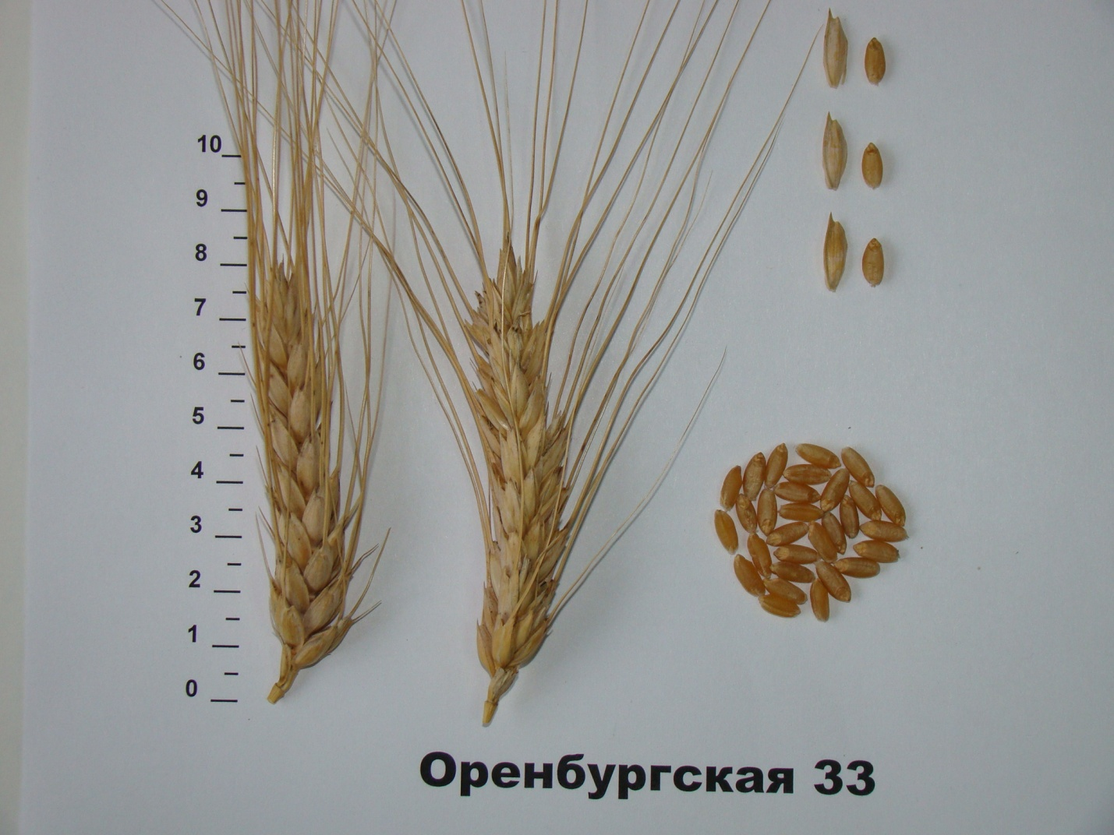
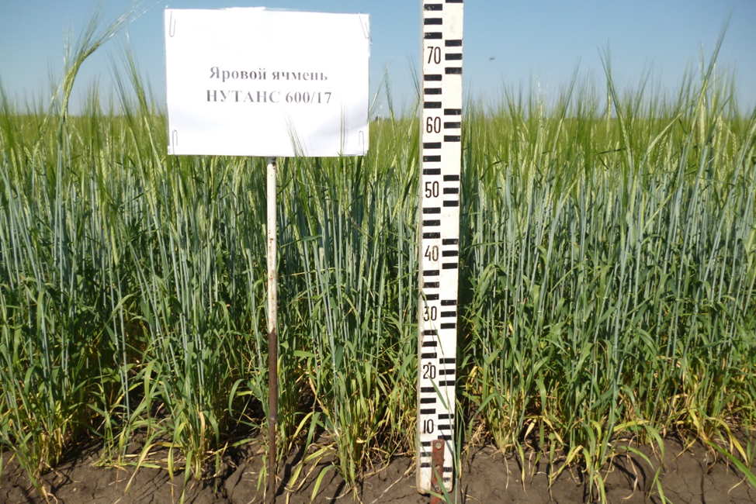
Проведение научных исследований и разработка новых технологий
Полученные РИДы, включая селекционные достижения:
Сорт яровой твёрдой пшеницы Оренбургская 33
Сорт предназначен для производства макаронных и крупяных изделий. Оценка эффективности использования выявила, что от сорта яровой твёрдой пшеницы можно получить прибыль 11944,2 руб. с 1 га. Уровень рентабельности составляет 105,9% (прибавка к стандарту 55,1%)
Сорт ярового ячменя Оренбургский 24
Назначение сорта по использованию продукции кормовое. Экономический эффект от посева нового сорта ярового ячменя Оренбургский 24 в производственном испытании в 2022 г. составил 16279,7 руб. с 1 га. Уровень рентабельности - 130,8%, превысив показатели стандартного сорта Натали на 22,8 %.
Данные сорта рекомендуются для испытания в 9 регионе Российской Федерации: Курганской области, Оренбургской области и Челябинской области, а также Республике Башкортостан.

Slide 5
Выполнение запланированных мероприятий в 2022 году
 | Запланировано | Фактическое исполнение
Доля исследователей в возрасте до 39 лет в общей численности работников центра, не менее | 15% | 20,75%
Число результатов интеллектуальной деятельности, не менее | 2 | 2
Число работников, прошедших обучение по программам повышения квалификации, не менее | 1 | 2
Объем производства оригинальных и элитных семян, не менее | 173 тонн | 469,1 тонн
Объем реализации оригинальных и элитных семян, не менее | 153 тонн | 186 тонн

Slide 6
Коммерциализация и трансфер технологий
Наименование целевого показателя | 2021 год | 2022 год
Количество заключенных лицензионных договоров | 6 | 9
Объем полученных роялти, тыс. руб. | 1934,4 | 1316,5
Объем ПРОИЗВЕДЕННОГО РЕАЛИЗОВАННОГО семенного материала, тонн | 0 60 | 469,1 186
Уровень самообеспечения Российской Федерации семенами (указать культуру) отечественной селекции, % (в т.ч. собственной селекции учреждения, %) | - | -
Уровень самообеспечения Оренбургской области семенами ОТЕЧЕСТВЕННОЙ селекции, % в т.ч. СОБСТВЕННОЙ селекции учреждения, % | Ячмень 97 Пшеница яровая 98 Ячмень 57,8 Пшеница мягкая 9,9 Пшеница твердая 11,7 | Ячмень 97 Пшеница яровая 99 Ячмень 57,8 Пшеница мягкая 7,8 Пшеница твердая 9,7
Бизнес партнеры | ИП КФХ А.С. Шаяхметов, ЗАО Нива, СПК ПФ Гайская, АО Шильдинское, ИП КФХ Сотников А.М., ИП глава КФХ Дибаев М.Т. | КФХ Скрыпников А.Р. ООО «Краснополье» АО «Шильдинское», ООО «Лида», ООО «Агрохим», ООО Аят-Агро, ООО СП Сплав, СПК колхоз Комсомольский, КФХ Плот
Объем внебюджетных средств от коммерциализации научно-технических результатов, тыс. руб. | 1860,5 | 6537,6

Slide 7
Планы развития селекционного центра за 2023 год
Планируемые мероприятия:
Приобретение селекционной техники и лабораторного оборудования для создания и внедрения современных технологий, выполняемые за счет средств гранта и средств из внебюджетных источников
Организация повышения квалификации сотрудников центра по направлению «Обучение современным методам анализа биологических объектов
Проведение научных исследований и разработка новых технологий в области селекции
Ожидаемые результаты:
Доля исследователей в возрасте до 39 лет в общей численности работников центра, не менее | 20
Число результатов интеллектуальной деятельности, не менее | 2
Число работников, прошедших обучение по программам повышения квалификации, не менее | 1
Объем производства оригинальных и элитных семян, не менее тонн | 246
Объем реализации оригинальных и элитных семян, не менее тонн | 209
Число созданных технологий на основе собственных разработок, не менее | 1

